Slide 1

EL PODER DE LA PRESENCIA DE DIOS

Slide 2
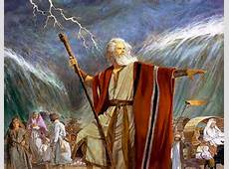
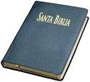
EL PODER DE LA PRESENCIA DE DIOS
Introducción.
En este mensaje estudiaremos acerca del poder todopoderoso de la presencia de Dios, ¡y cómo podemos apropiarnos de ese poder!
Las Escrituras proveen abundantes ejemplos de cómo la presencia de Dios le da poder a sus hijos para vivir para él. Y uno de los más poderosos ejemplos se encuentra en la vida de Moisés.

Slide 3
Moisés estaba convencido que sin la presencia de Dios en su vida, era inútil que él intentara cualquier cosa. Cuando él habló cara a cara con el Señor, el dijo, “…Si tu presencia no va con nosotros, no nos hagas partir de aquí.” (Ex. 33:15).
  Él estaba diciendo, “Señor, si tu presencia no esta conmigo, entonces no iré a ninguna parte. ¡No daré un solo paso si no estoy seguro que estas conmigo!”
  Moisés sabia que era la presencia de Dios en Israel que distinguía al pueblo de otras naciones. Y lo mismo es cierto de la iglesia de Dios hoy en día. Lo único que nos distingue de los incrédulos es que Dios “esta con nosotros”, dirigiéndonos, guiándonos, obrando su voluntad en y a través de nosotros.

Slide 4
A Moisés no le importaba como otras naciones recibían su dirección, formaban sus estrategias, dirigían sus gobiernos o sus ejércitos. Él dijo, “Nosotros operamos en un principio. La única forma en que podemos ser guiados o gobernados, para hacer guerra y sobrevivir en esta tierra, ¡es teniendo la presencia de Dios con nosotros!
  “Cuando la presencia del Señor esta en nuestros medios, nadie nos puede hacer daño. Pero sin él, somos impotentes, reducidos a nada.
  Deja que todas las naciones de este mundo confíen en sus ejércitos poderosos, sus carros de hierro, sus soldados amaestrados, y sus armas nuevas. ¡Nosotros confiaremos en la presencia manifiesta de nuestro Dios!”

Slide 5
Esta es la forma en que Dios contesto la audaz declaración de Moisés: “…Mi presencia irá contigo, y yo te daré descanso.” (Exo.33:14). ¡Que increíble promesa! La palabra hebrea para “descanso” aquí es “un descanso tranquilo y confortable.” Dios estaba diciendo, “¡No importa los enemigos o las pruebas que enfrentes, siempre podrás encontrar un descanso tranquilo en mi!”
  Piensa en esto querido hermano: Si una iglesia tiene la presencia manifiesta de Dios en su medio, no habrá ajetreo ni bullicio. Las reuniones de adoración no serán apuradas, con tres canciones, una ofrenda y un sermón corto. Al contrario, habrá una paz calmante, un descanso tranquilo, ¡y todos los que entren por las puertas lo sentirán!

Slide 6

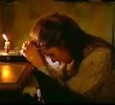

Entrad por sus puertas con confesión; por sus atrios con alabanza; alabadle, bendecid su Nombre. 5 Porque el SEÑOR [es] bueno; para siempre [es] su misericordia, y su verdad por todas las generaciones. Sal.100:4,5.
Yo me alegré con los que me decían:
«¡A la casa de Jehová iremos!» Sal.122:1.

Slide 7
Un cuerpo que tiene la presencia de Dios en sus medios vivirá, se moverá y adorara con una confianza tranquila en el Señor en todo tiempo.
  Lo mismo sucede con todo cristiano hoy, individualmente. Si tienes la presencia de Jesús en tu vida, experimentarás el orden divino de Dios. Tendrás una paz y una calma, sin apuro o ansiedad, sin correr de un lado a otro buscando consejo, sin sentirse sin fundamento. ¡Vivirás en descanso, sabiendo que Dios tiene todo bajo control!
El antiguo testamento está repleto de recuentos de las bendiciones maravillosas que vinieron sobre aquellos que tuvieron la presencia de Dios en sus vidas.

Slide 8

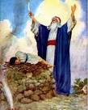
Ejemplos
Considera estos ejemplos del antiguo testamento de la bendición que la presencia de Dios trajo a las vidas de sus seguidores.
Abrahán. La presencia de Dios era tan evidente en la vida de Abrahán, hasta los impíos a su alrededor reconocieron la diferencia entre sus vidas y la de él:
Hasta en los momentos más difíciles, Abrahán obedeció a Dios.
“…Abimelec…habló a Abrahán, diciendo: Dios está contigo en todo lo que haces;” (Gen. 21:22). Este rey impío estaba diciendo, “Abrahán, existe algo diferente en ti. ¡Dios te guía, te preserva y te bendice dondequiera que vas!”

Slide 9
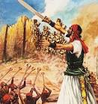
Josué: Dios le prometió a Josué que ningún enemigo podría enfrentarse contra él mientras la presencia de Dios estaba con él:
“Durante todos los días de tu vida, nadie será capaz de enfrentarse a ti. Así como estuve con Moisés, también estaré contigo; no te dejaré ni te abandonaré. Sé fuerte y valiente,…” (Josué 1:5-6).
Cuando el Espíritu de Dios esta presente con nosotros, podemos ser fuertes y valientes, ¡porque ningún enemigo puede hacernos daño!

Slide 10
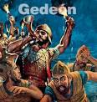
Gedeón: Dios le dijo a Gedeón. “…¡El Señor está contigo, guerrero valiente! …Ve con la fuerza que tienes, y salvarás a Israel…” (Jueces 6:12, 14).
La frase “la fuerza” en este verso se refiere al verso anterior: “el Señor está contigo.” ¿Puedes ver lo que Dios está diciendo? “Gedeón, hay un poder en ti que es tan poderoso, que puede salvar a Israel. ¡Y ese poder es mi presencia en ti!”
Las Escrituras revelan a Gedeón como un cobarde. ¿por qué Dios le llamó “guerrero valiente?” ¡Es porque Dios quería demostrarle a Gedeón lo que cualquier persona puede hacer, por cobarde que sea, cuando la presencia del Señor esta con él, puede alcanzar victorias insospechadas!

Slide 11
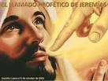
Jeremías: Dios le advirtió a Jeremías que la nación entera se volvería contra él y rechazaría sus profecías. Sin embargo, Dios prometió, “…pelearán contra ti, pero no te podrán vencer, porque yo estoy contigo para salvarte y librarte…” (Jer. 15:20).
Dios estaba diciendo, “No importa si un país entero se pone en contra tuya, Jeremías. Lo único que importa es que mi presencia esta contigo. ¡Ten confianza, yo estoy contigo!”
Estos pasajes del antiguo testamento no son historietas de letras muertas. Su propósito es animarnos y exhortarnos a buscar la presencia de Dios en nuestras vidas. Podemos dar gracias a Dios por lo que su presencia hizo por Abrahán, Josué, Gedeón, Jeremías y todo Israel. Aun así, cada uno de nosotros tiene un poderoso testimonio de lo que la presencia de Dios ha hecho por nosotros – guiando nuestras vidas, abriendo puertas, quitando obstáculos, derritiendo corazones, y haciéndonos intrépidos.

Slide 12
  Durante 65 años he visto esto demostrado en mi vida, y no es que me esté gloriando ¡No! el hecho es, que la presencia de Dios ha estado conmigo a pesar de mis limitaciones
  Cuando prediqué por primer ves, dando un informe de laicos a una iglesia de 60 personas, me temblaban las piernas y las manos sosteniendo el papel con el informe, y en dos minutos se me acabó el mensaje.
  Cuando fui nombrado para dirigir un grupo en un pueblo, me puse rojo de miedo, pensé: ¿como es posible que me nombren a mi, que no tengo las capacidades para ser un líder? Veinte años después, ese grupo se convirtió en iglesia, y de esa iglesia, salió otra iglesia.
  Y hoy, mira las maravillas que Dios ha hecho en mi. Me ha sostenido en su Camino durante 77 años, he podido soportar muchas dificultades, y hoy este humilde servidor, está predicando el Santo Evangelio por todo el mundo a través de Internet. Haciendo algo que nunca había soñado. Este es un testimonio poderoso de mi parte, de las cosas que Dios puede hacer cuando le permitimos a Él utilizarnos como instrumentos en sus manos.

Slide 13
Este es el poder de la presencia de Dios. Y todo cristiano puede testificar en la misma forma: “¡La presencia de Dios conmigo ha hecho grandes cosas!”
Existe una condición para conseguir y mantener
la presencia de Dios en nuestras vidas.
Esta condición se encuentra en 2 de Crónicas 15. Pero para entender mejor esto, primero leamos el capitulo anterior, donde aparece que el rey Asa había dirigido los ejércitos de Judá, obteniendo una gran victoria contra el ejército de un millón de hombres de Etiopía. Sin embargo, Asa testificó que fue la presencia de Dios y no la de él, que dispersó al enemigo:

Slide 14
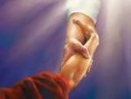

“Entonces Asa invocó al Señor su Dios, y dijo: Señor, no hay nadie más que tú para ayudar en la batalla entre el poderoso y los que no tienen fuerzas; ayúdanos, oh Señor Dios nuestro,
porque en ti nos apoyamos y en tu nombre hemos venido contra esta multitud… Y el Señor derrotó a los etíopes delante de Asa…”
(2 Crónicas 14:11-12).
580.000 sin carros, contra 1´000.000 y 300 carros.

Slide 15
Mientras Asa y sus ejércitos tomaban la delantera en la procesión triunfal de regreso a Jerusalén, un profeta llamada Azarías los encontró a la entrada de la ciudad con este mensaje de Dios:
“Oídme, Asa y todo Judá y Benjamín: el Señor estará con vosotros mientras vosotros estéis con él. Y si le buscáis, se dejará encontrar por vosotros; pero si le abandonáis, os abandonará.
Y por muchos días Israel estuvo sin el Dios verdadero, y sin sacerdote que enseñara, y sin ley. Pero en su angustia se volvieron al Señor, Dios de Israel, y le buscaron, y él se dejó encontrar por ellos.”
(2 Cró. 15:1-4).

Slide 16
Este es el secreto de conseguir y mantener la presencia de Dios en tu vida. El Señor le recordó a Asa, claramente, sin rodeos: “Asa, nunca olvides como conseguiste esta victoria. Me buscaste con todo tu corazón, te volviste a mí completamente, cuando estabas en problemas – y yo te envié mi presencia. ¡Fue mi presencia que hizo huir a tus enemigos!”
Ahora Azarías le estaba diciendo a Asa, “Recuerdas, ¿cómo estaba el reino antes que tomaras el poder? Todo estaba descentrado, sin ley, sin dirección, sin enseñanza recta. ¡Todos eran una ley a sí mismos, haciendo como les pareciera!”

Slide 17



Esta es una imagen de lo que debiera ser los hogares llamados «cristianos» en la actualidad. Pero por el contrario, todo esta fuera de orden, sin autoridad, paz o descanso. Todos hacen como les place. Muchas de las tales familias se han convertido en desordenes trágicos y disfuncionales.
(Lo contrario a lo funcional).
Sin embargo, no tiene que ser así. Ningún hogar cristiano tiene que permanecer disfuncional. Las promesas de Dios no cambian y su palabra promete, “Por el resto de tu vida – mientras continúes buscándome – yo estaré contigo. ¡Cada vez que clames a mí, siempre seré hallado por ti!”
Con quien me voy

Slide 18
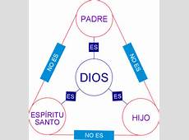
El plan original de Dios para el hombre
El padre
La familia
La madre
los hijos
Que el padre, la madre y los hijos formarían la familia, en perfecta armonía.

Slide 19

Esta no es una teología complicada.
Sencillamente, si ambos, esposo y esposa están buscando del Señor, no hay necesidad para que su hogar este agitado o “sin ley.” Ambos pueden tener la presencia del Señor, si ellos sencillamente buscan de Él.
“…el Señor estará con vosotros mientras vosotros estéis con él….” (2 Cró.15:2). Significa que, “su presencia viene a capacitar, a bendecir.”
En resumen, este verso nos dice, “Busca al Señor con todo tu corazón, y él vendrá a ti con su presencia. ¡Ciertamente, su presencia será un poder todopoderoso que emanará de tu vida!”

Slide 20
EL PODER DE LA PRESENCIA DE DIOS
Ya que hablamos de su importancia en la unidad del hogar cristiano, hablemos de EL PODER DE LA PRESENCIA DE DIOS en el mismo seno del cristianismo.
Como vimos, los hogares cristianos deben permanecer unidos, gracias a este Poder.
¿Qué diremos del cristianismo?
Tomando como ejemplo la unidad perfecta que existe en la Santísima Trinidad, leamos cuatro textos que nos hablan de la unidad que existe allí.

Slide 21
El Hijo exalta al Padre: Mat.11:25.
En aquel tiempo, respondiendo Jesús, dijo: "Te alabo, Padre, Señor del cielo y de la tierra, porque escondiste estas cosas de los sabios y de los entendidos, y las revelaste a los niños.
El Padre exalta al Hijo: Mat.3:17.
Y se oyó una voz de los cielos que decía: "Este es mi Hijo amado, en quien tengo complacencia".
Él Espíritu Santo quién procede del Padre, dara testimonio del Hijo: Jun. 15:26.
"Pero cuando venga el Consolador, a quien yo os enviaré del Padre, el Espíritu de verdad, el cual procede del Padre, él dará testimonio acerca de mí.
Tres en uno: 1Juan.5:7.
Tres son los que dan testimonio en el cielo: el Padre, el Verbo y el Espíritu Santo; y estos tres son uno.

Slide 22
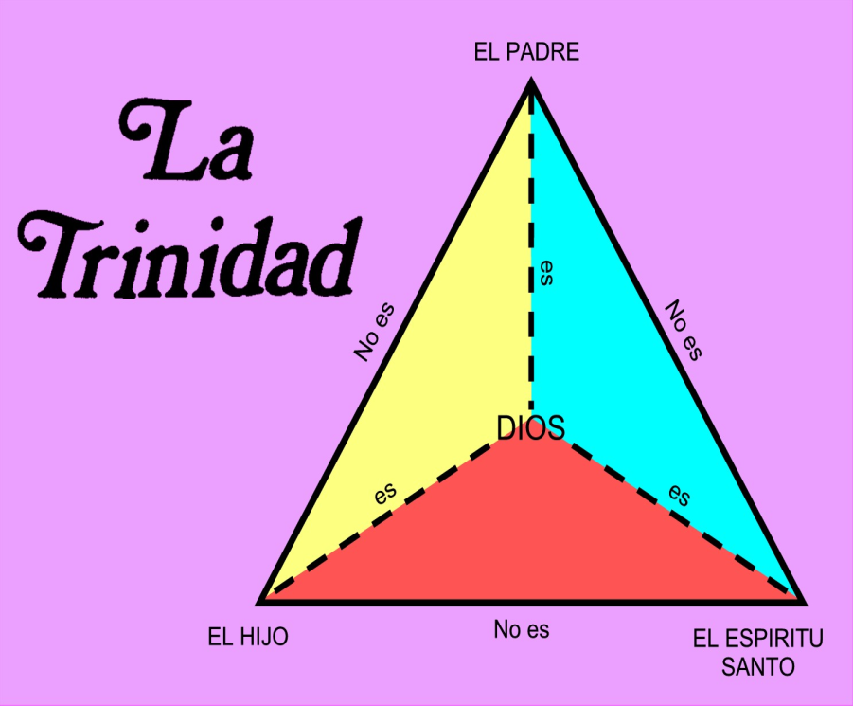
El Padre es El Creador del universo
«Como nuestro Intercesor, la función del Hijo consiste en presentarnos al Padre como sus hijos e hijas.
Es nuestro Abogado».
«El Espíritu Santo se da como un ayudador a fin de que el hombre pueda cooperar con la Divinidad, y es dado para que Dios pueda atraer al alma, pero nunca forzar su obediencia».
Cada una de las tres Personas de la Trinidad cumple una función especifica,
Y nunca, una está en contra de la otra. Por el contrario, hay una perfecta unidad entre ellas.

Slide 23
El deseo ferviente de Cristo es que se manifieste en los cristianos esa misma unidad
Juan 17:21: «para que todos sean uno; como tú, Padre, en mí y yo en ti, que también ellos sean uno en nosotros, para que el mundo crea que tú me enviaste».
Hechos 2:1. «Al llegar el día de Pentecostés, estaban todos reunidos en un mismo lugar».
«Cuando llegó el día de Pentecostés, estaban todos unánimes juntos». Dice otra versión.
El hecho de que existan tantas denominaciones religiosas hoy, que no nos parecemos al día de Pentecostés, parece que «EL PODER DE LA PRESENCIA DE DIOS», no esté en nuestro medió, más bien nos parecemos al tiempo de Jueces 21:25, que dice: «En estos días no había rey en Israel; cada uno hacía lo que bien le parecía».

Slide 24
Hoy Hay religiones para todos los gustos, al estilo cafetería, que en lugar de consultar la Palabra de Dios, se consulta es si esa religión se acomoda a mis intereses, lo que yo quiero. Y se olvida lo que dice Dios en Mateo 7:21-23:
  No todo el que me dice: Señor, Señor, entrará en el reino de los cielos, sino el que hace la voluntad de mi Padre que está en los cielos. 22 Muchos me dirán en aquel día: Señor, Señor, ¿no profetizamos en tu nombre, y en tu nombre echamos fuera demonios, y en tu nombre hicimos muchos milagros? 23 Y entonces les declararé: Nunca os conocí; apartaos de mí, hacedores de maldad. Ver (Apoc.22:14).
  1Juan 2:3-6 dice: Y en esto sabemos que nosotros le conocemos, si guardamos sus mandamientos. 4 El que dice: Yo le conozco, y no guarda sus mandamientos, el tal es mentiroso, y la verdad no está en él; 5 pero el que guarda su palabra, en éste verdaderamente el amor de Dios se ha perfeccionado; por esto sabemos que estamos en él. 6 El que dice que permanece en él, debe andar como él anduvo.

Slide 25
Aquí es donde se manifiesta «EL PODER DE LA PRESENCIA DE DIOS»,
En la unidad y en la obediencia.
Que a pesar de toda esta diversidad de creencias, donde cada uno «hace lo que bien le parece», Dios ha preservado un REMANENTE fiel a su Palabra a través de todos los siglos, desde Génesis hasta el Apocalipsis, que «no ha doblado sus rodillas a Baal».
1 Reyes 19:18 dice: «Y yo haré que queden en Israel siete mil, cuyas rodillas no se doblaron ante Baal, y cuyas bocas no lo besaron».

Slide 26
Que como en el caso de Abel, quien fue muerto por su propio hermano por obedecer a Dios, han sido objeto de maltratos.
Apoc.12:17 dice: «Entonces el dragón se llenó de ira contra la mujer; y se fue a hacer guerra contra el resto de la descendencia de ella, los que guardan los mandamientos de Dios y tienen el testimonio de Jesucristo».
«Aquí está la paciencia de los santos, los que guardan los mandamientos de Dios y la fe de Jesús». Apoc.14:12.
Aquí el punto focal es la «obediencia a los mandamientos de Dios», específicamente la observancia del sábado, santificado por Dios desde la creación del mundo Gén.2:1-3. y puesto como «señal entre Dios y su pueblo».Eze.20:12, 20.
Este Remanente, se ha mantenido fiel a la Palabra de Dios precisamente; gracias a «EL PODER DE LA PRESENCIA DE DIOS» en su medio.

